Slide 1


Выпускная квалификационная работа
Тема: «Разработка программного модуля для сопровождения ведения журнала учета разрешений замены материала в ИС МКАДД»
Подготовил: Химач М.Е.
Руководитель: Лебедев Д. С.

Slide 2
Объект и предмет исследования, цель работы
Объект исследования: процесс учета и управления разрешениями на замену материалов в рамках эксплуатации информационной системы МКАДД на предприятии «ФГУП Комбинат «Электрохимприбор».
Предмет исследования: методы и подходы к автоматизации процессов учета разрешений на замену материалов с использованием веб-технологий.
Цель работы: разработка программного модуля, который позволит автоматизировать учет разрешений на замену материалов, обеспечивая импортонезависимость , точность данных и возможность анализа информации.

Slide 3
Задачи
Провести анализ существующих подходов к ведению учета разрешений на замену материалов и выявить требования к системе
Изучить существующую на предприятии систему для дальнейшей интеграции и составить модель бизнес-процесса
Проектирование базы данных
Разработка серверной части приложения
Разработка клиентской части приложения
Протестировать программный продукт
Составить руководство пользователя
Проанализировать эффект от внедрения разработки

Slide 4
Стек технологий
Python
Django
Django Rest Framework
HTML и CSS
Bootstrap
JavaScript
Postgres Pro

Slide 5
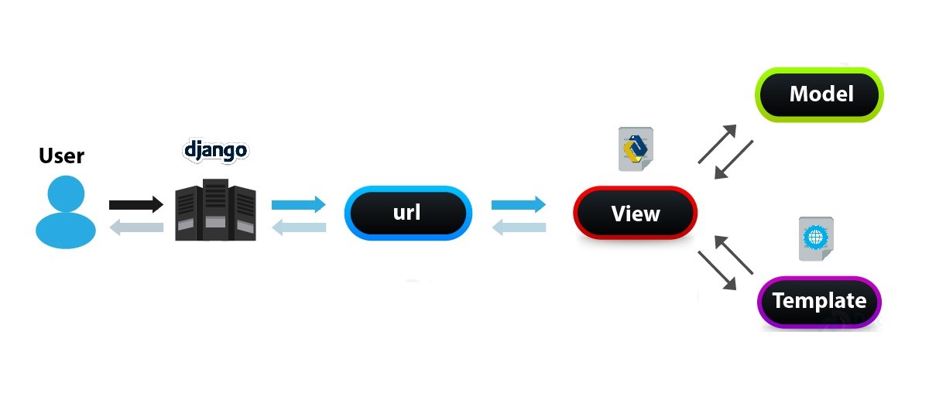
Архитектура приложения

Slide 6
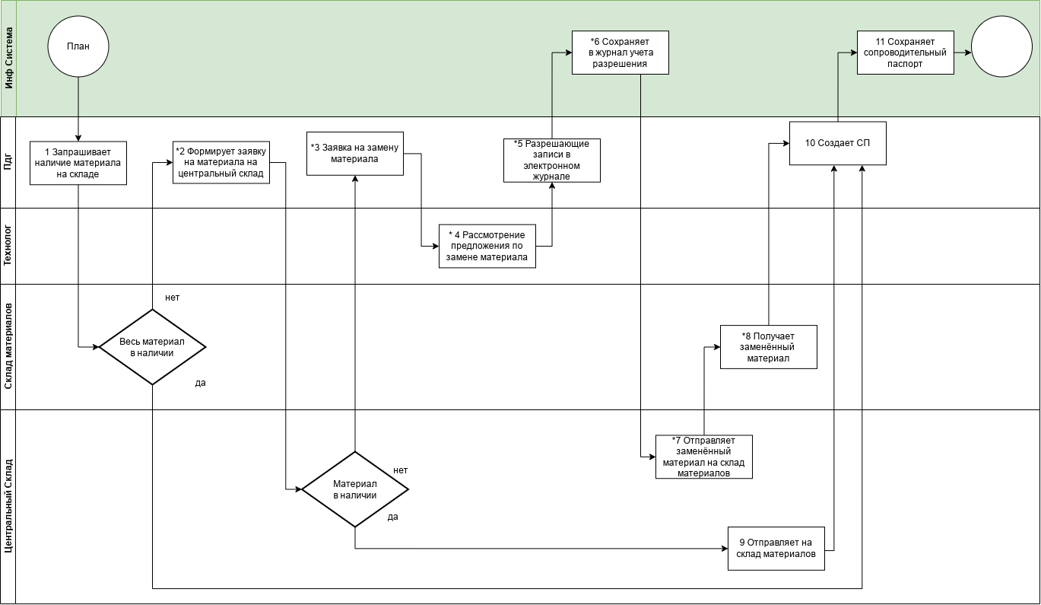
Бизнес-процесс

Slide 7
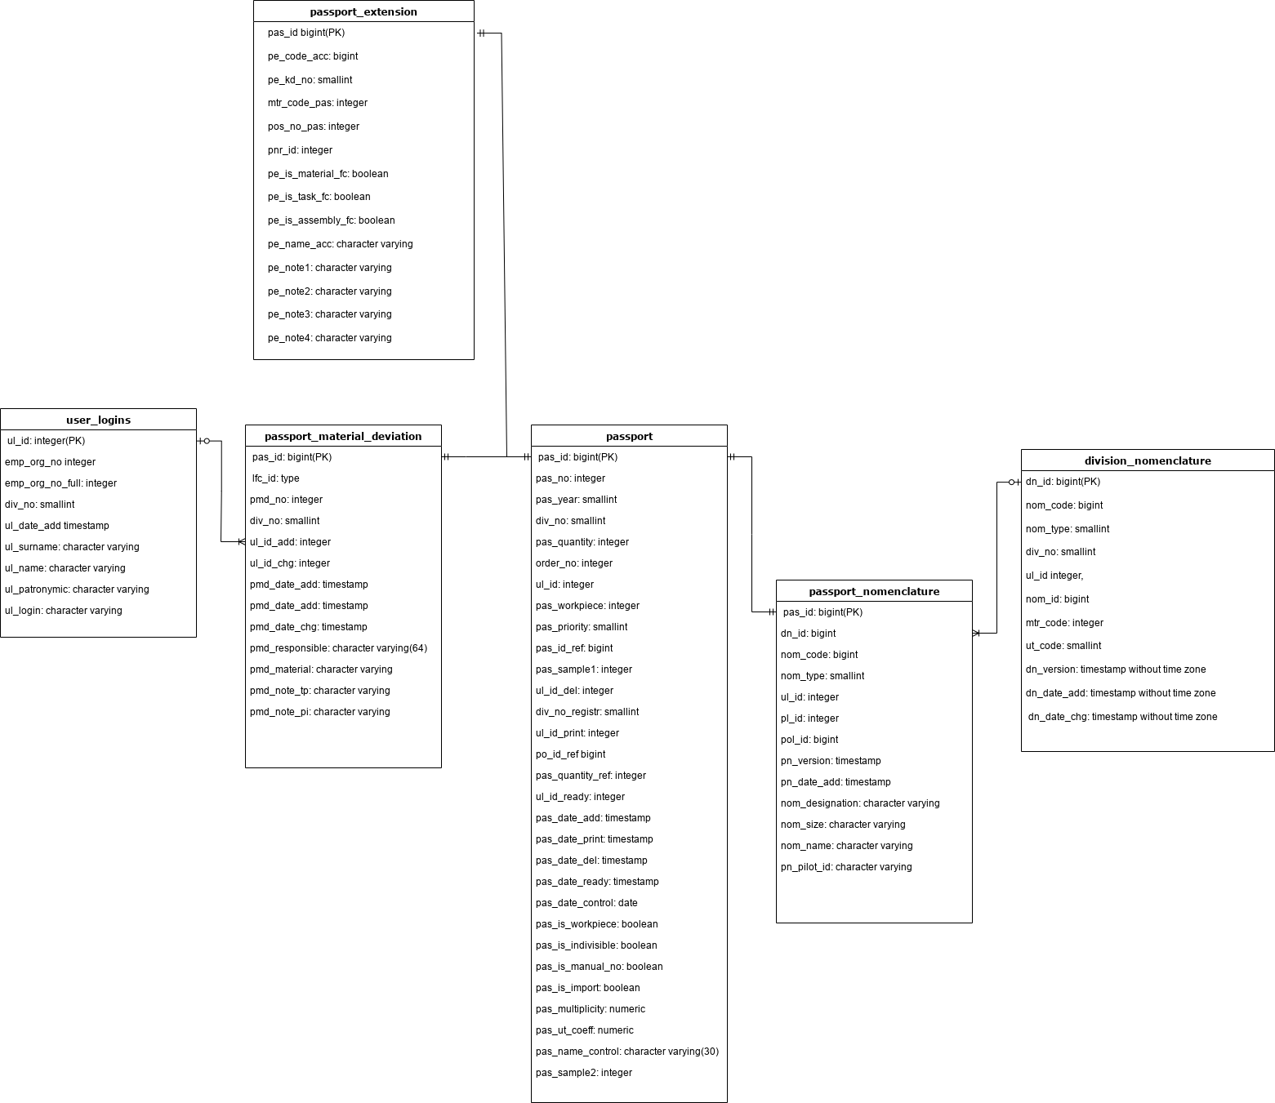
Схема базы данных

Slide 8
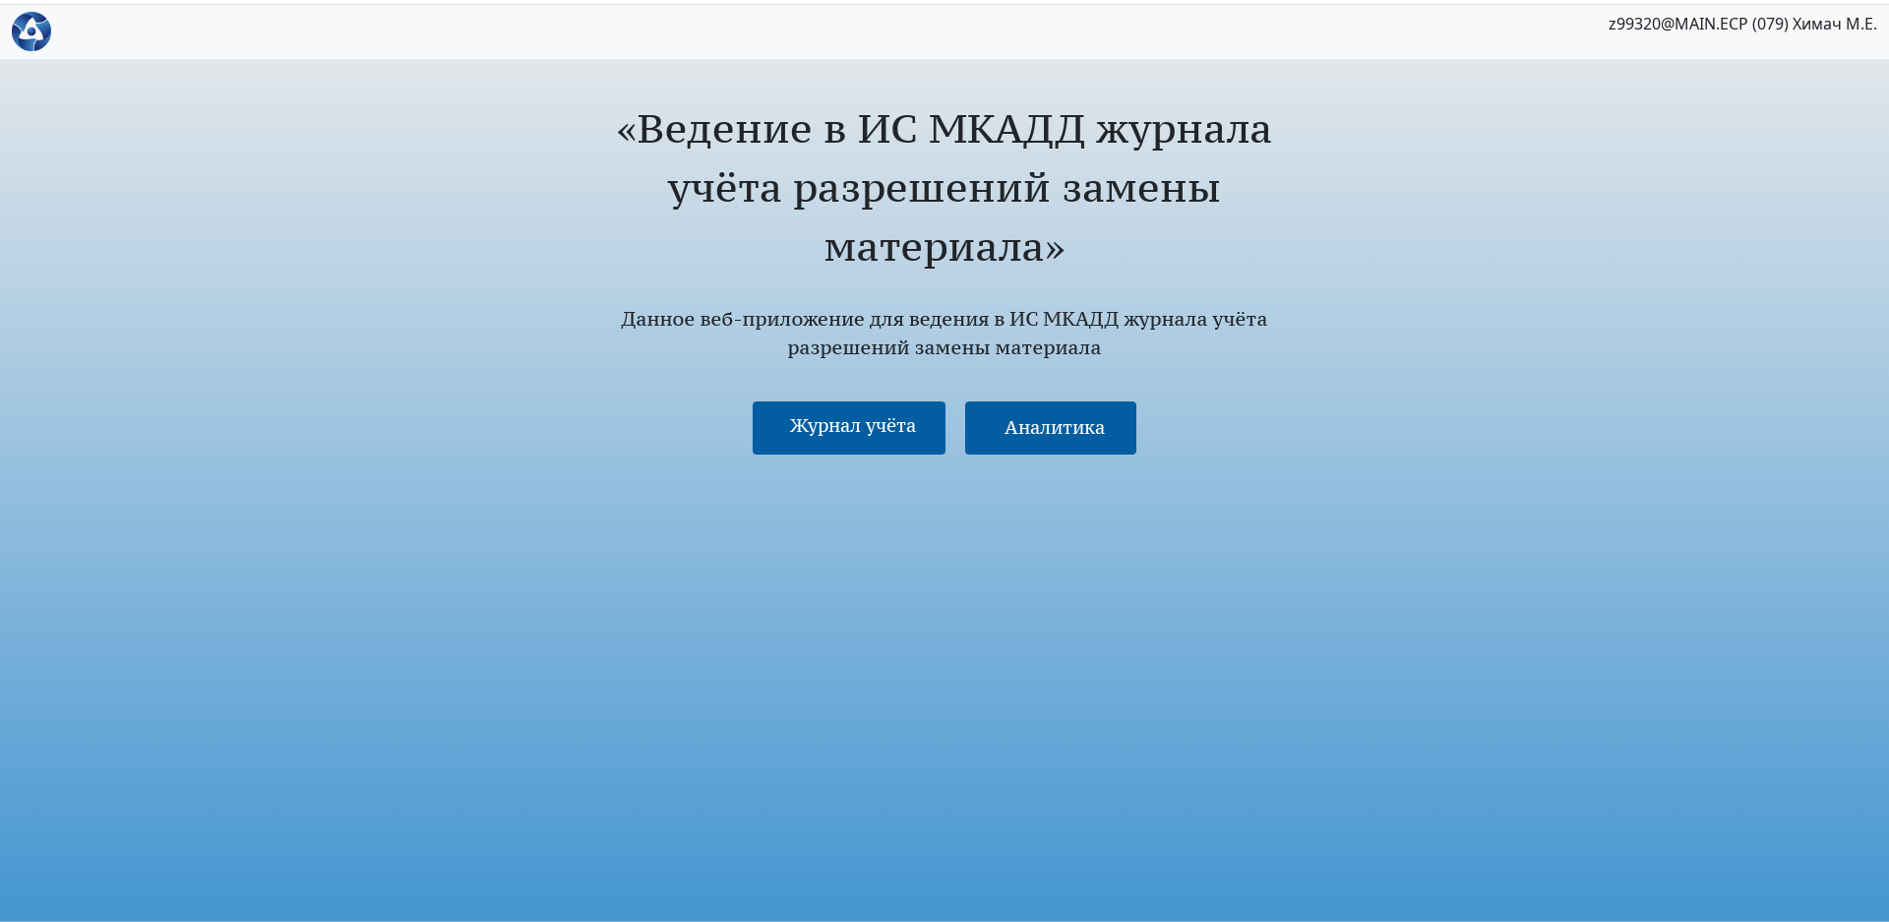
Демонстрация работы приложения

Slide 9
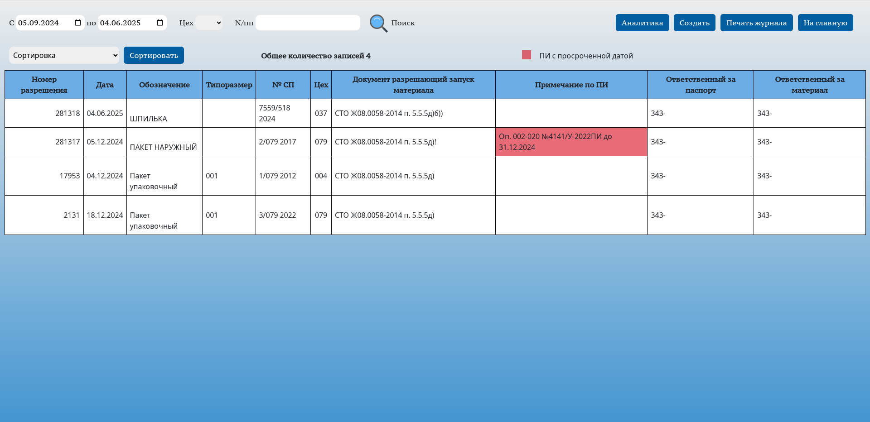
Страница журнала разрешений замены материала

Slide 10
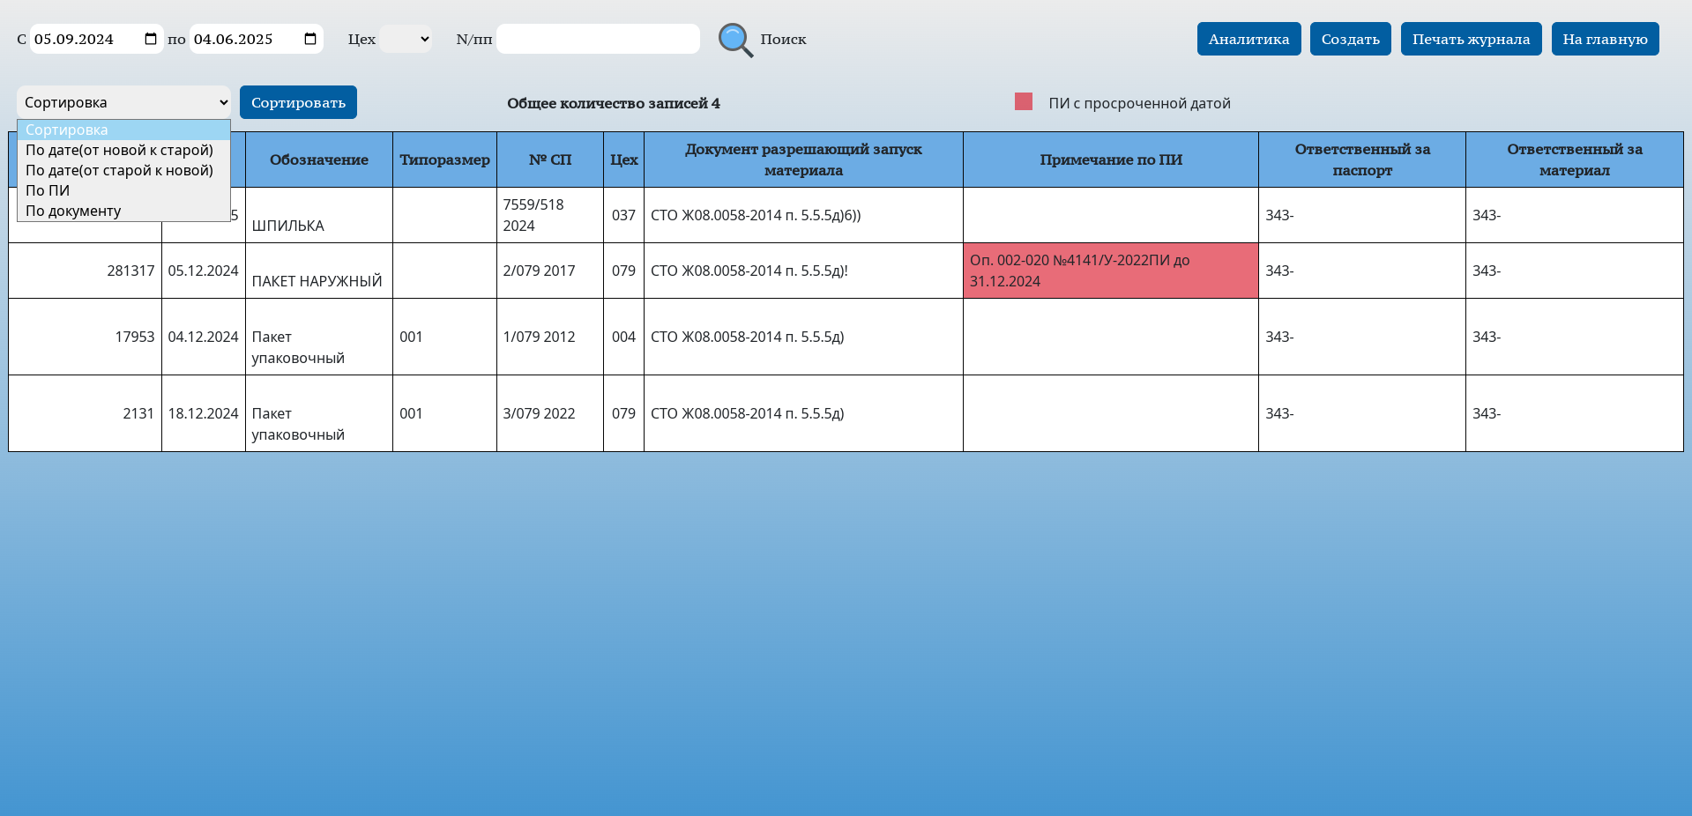
Сортировка

Slide 11
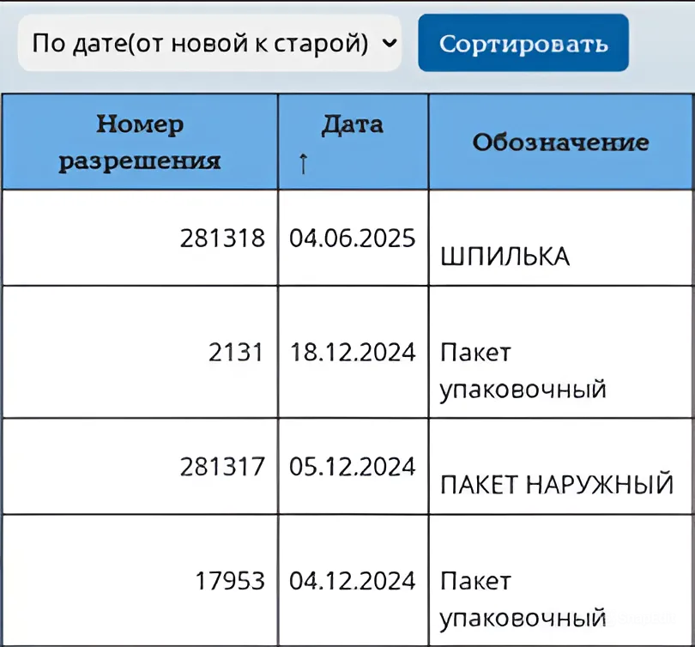
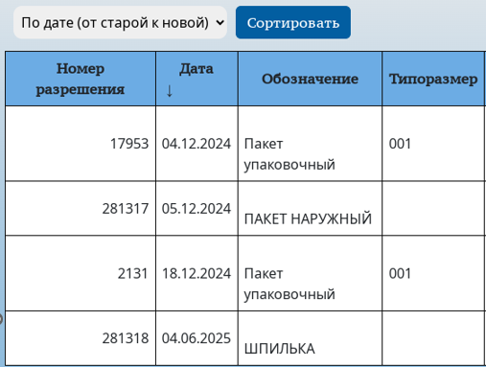
Сортировка

Slide 12

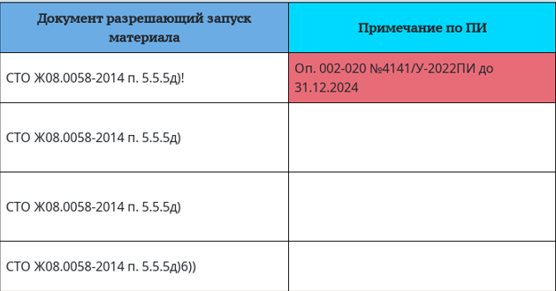
Сортировка

Slide 13

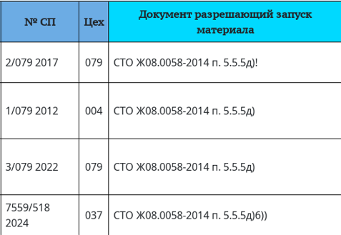
Сортировка

Slide 14
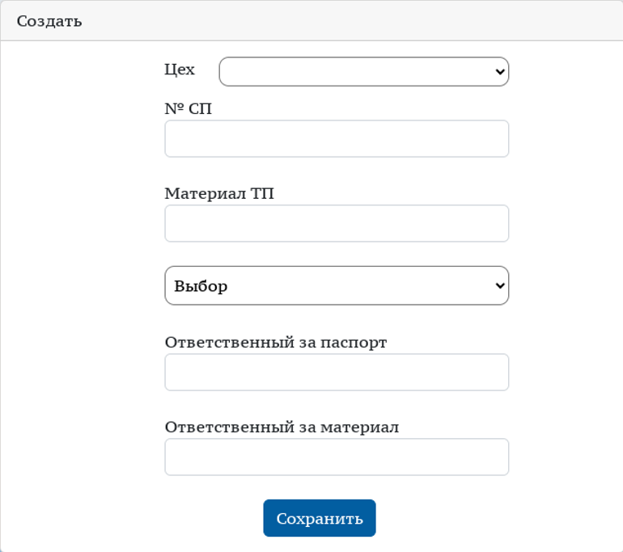
Форма создания записи в журнал

Slide 15
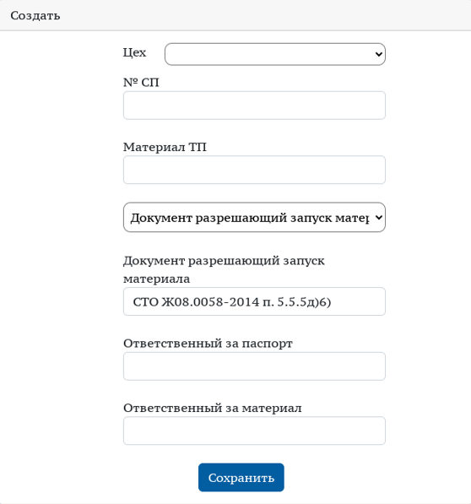
Форма создания записи в журнал

Slide 16
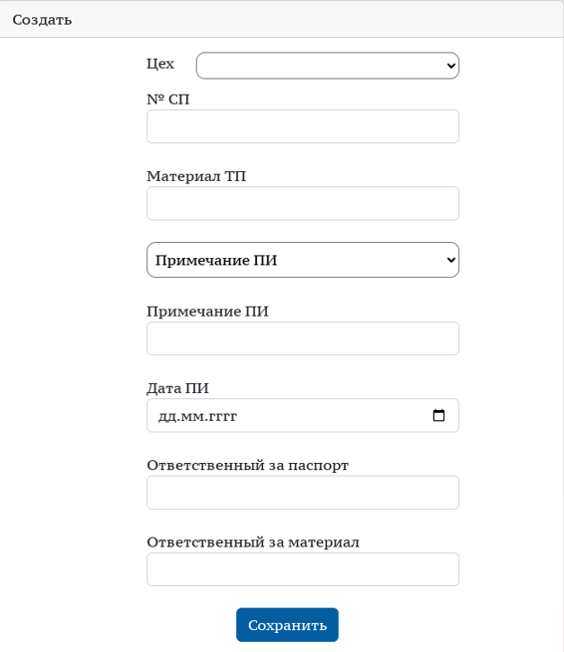
Форма создания записи в журнал

Slide 17
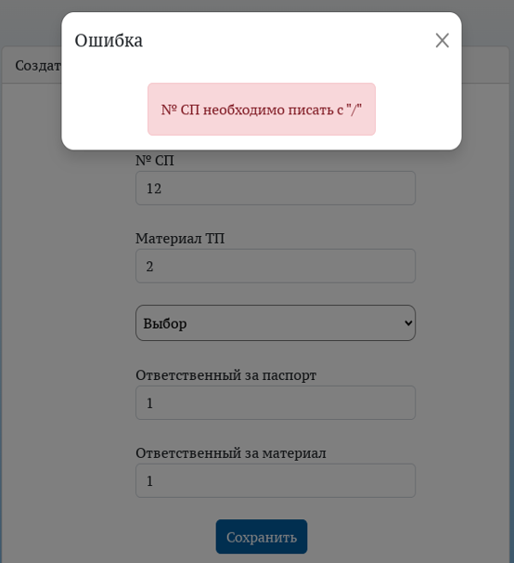
Обработка ошибок

Slide 18
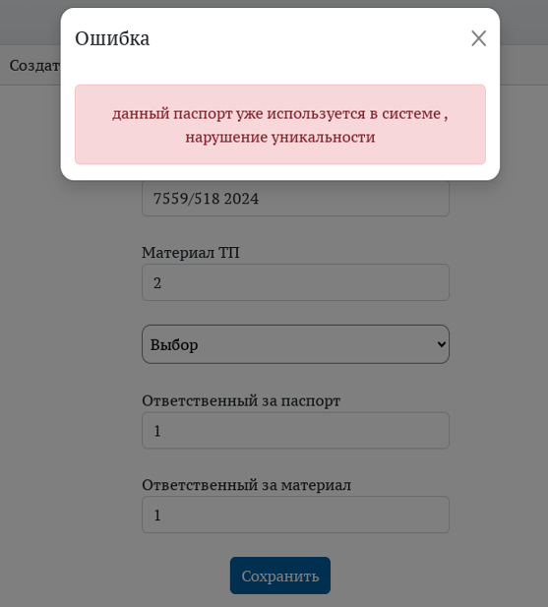
Обработка ошибок

Slide 19
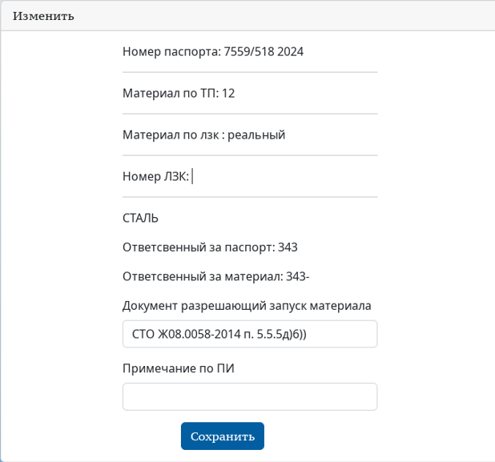
Форма изменения записи в журнале

Slide 20
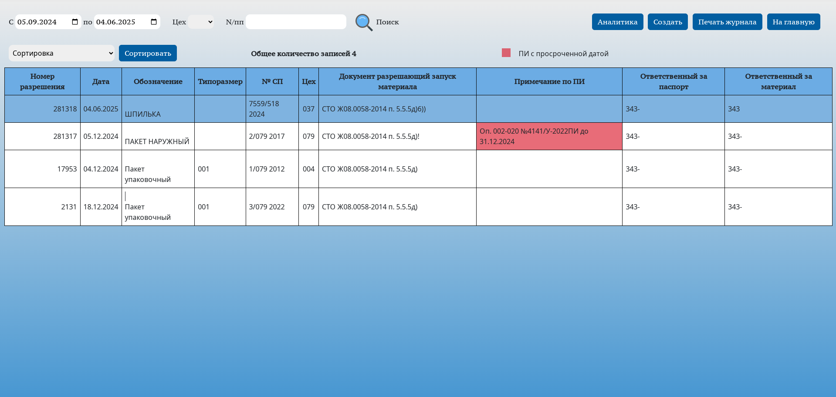
Страница журнала разрешений замены материала после изменения

Slide 21
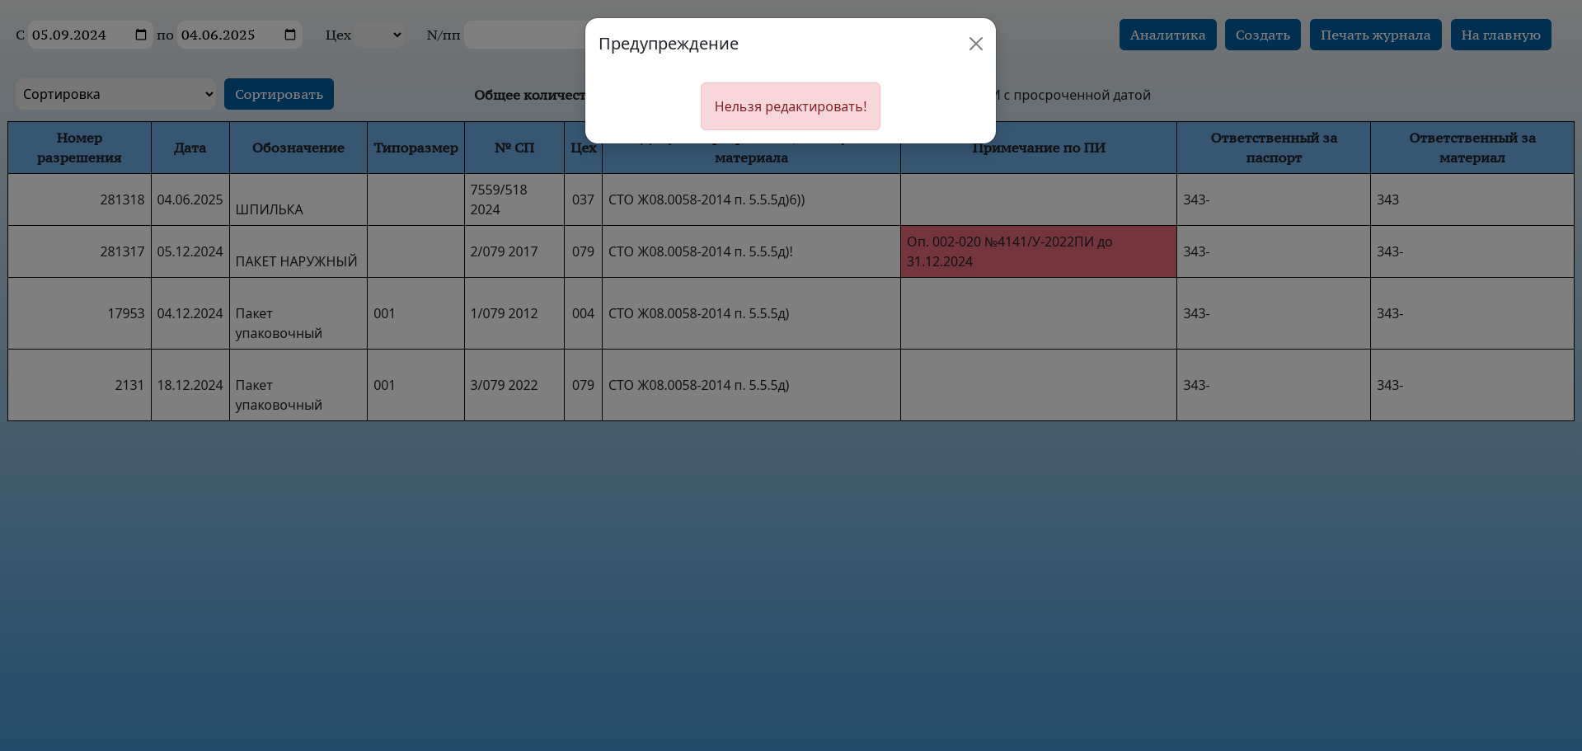
Предупреждение

Slide 22
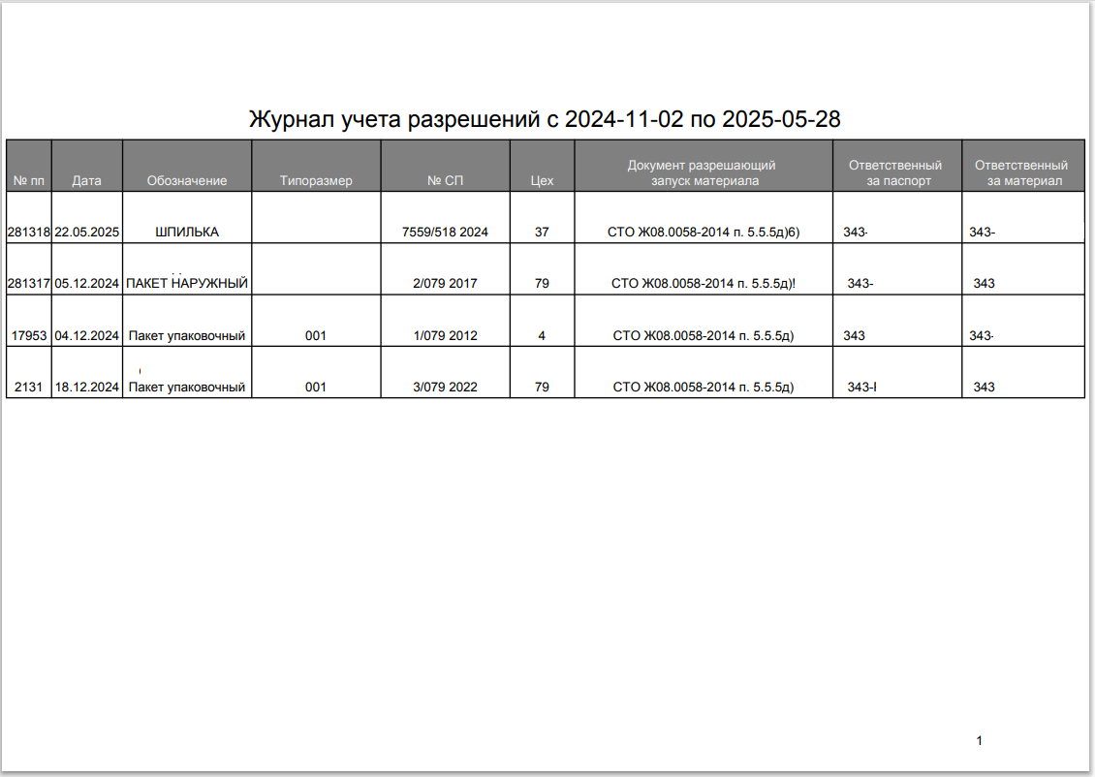
Печать журнала

Slide 23
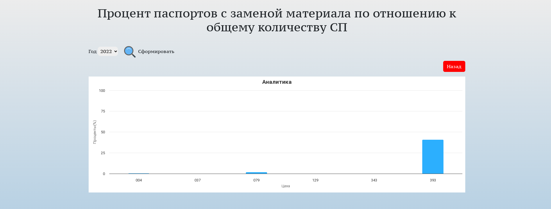
Аналитика

Slide 24
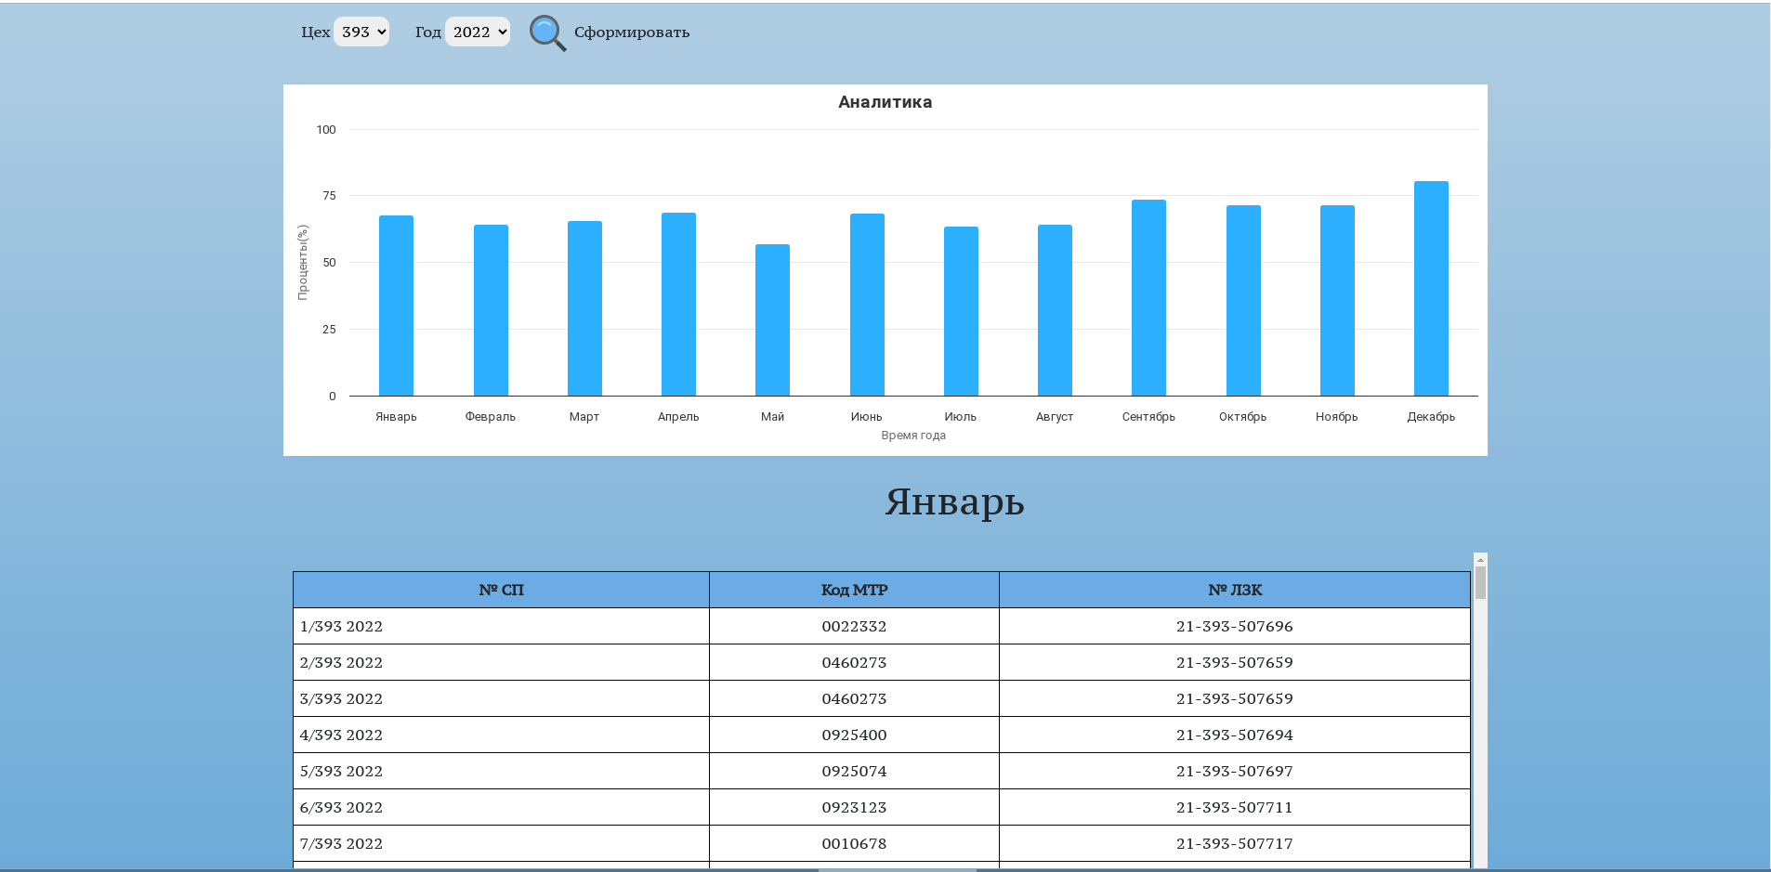
Аналитика

Slide 25
Спасибо за внимание!

